Slide 1
Электронное дидактическое
пособие
"Непокорный звук "Л".
Учитель-логопед
МБДОУ д/с № 153
Савельева
Елена Александровна

Slide 2
Автоматизация изолированного звука
Л
Мишутка плывёт на корабле и корабль гудит….

Slide 3
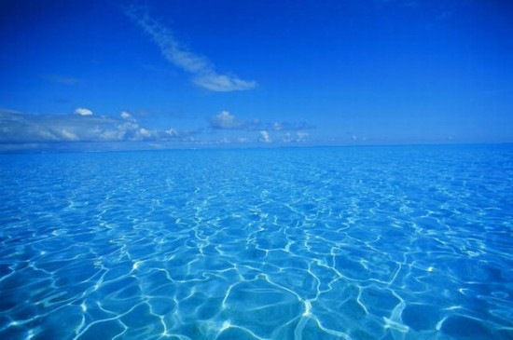
Мишутка плывёт по морю, но ему одному скучно…….

Slide 4
Автоматизация в слогах
Л
А
Л
О
Л
У
Л
Ы

Slide 5
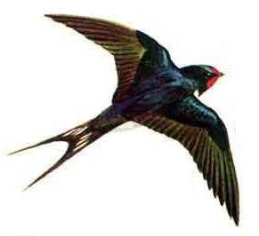
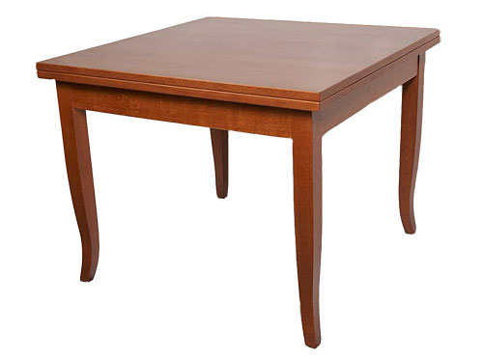
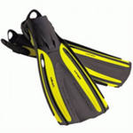
Что лишнее?

Slide 6
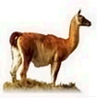
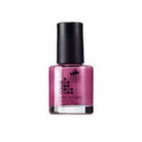
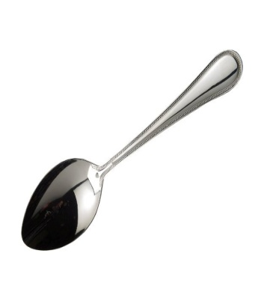
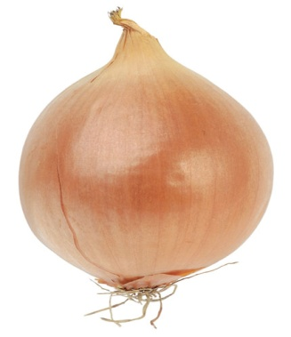
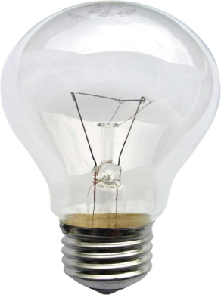
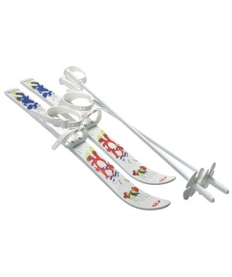
?
Что подходит?

Slide 7
МАЛЫШИ ПЛЫВУТ НА ЛОДКЕ.

Slide 8
Молодцы!

